Slide 1
Какого цвета настроение
Подготовила: педагог-психолог МБДОУ № 9 «Колобок»
Григорова Виктория Вячеславовна

Slide 2
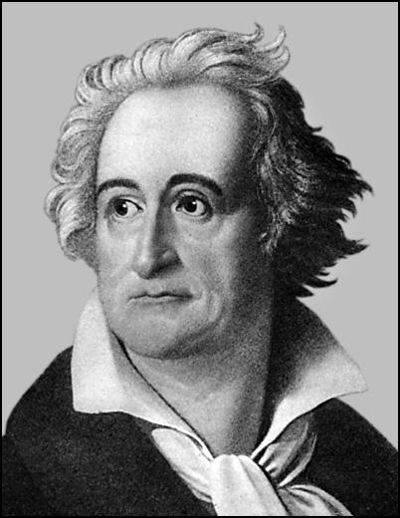
И.В. Гете писал:
«цвет — продукт света, вызывающий эмоции».

Slide 3
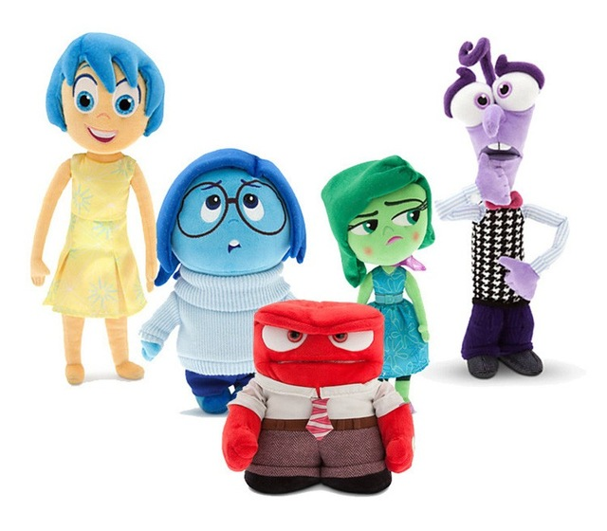
Когда мы говорим: «почернел от горя; покраснел от гнева, позеленел от злости, посерел от страха», то не воспринимаем эти выражения буквально, а интуитивно связываем эмоциональные переживания человека, со способным выразить их цветом.

Slide 4
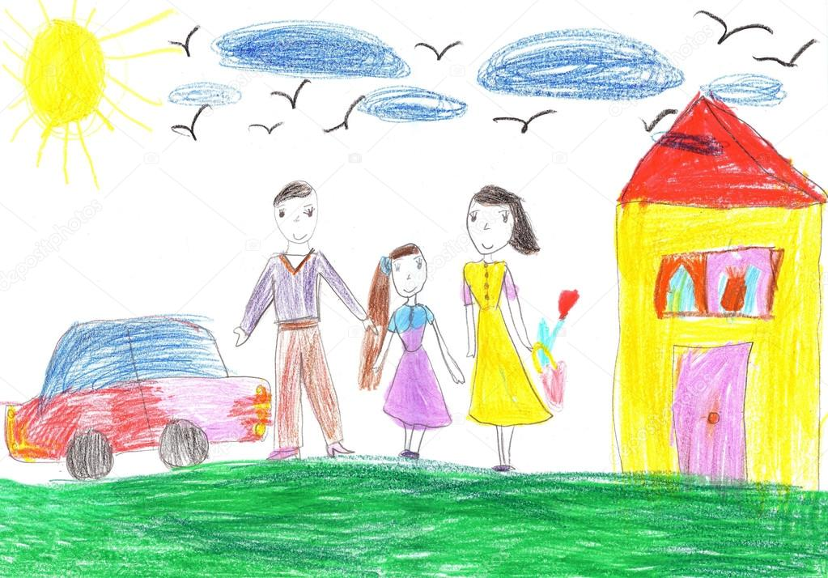
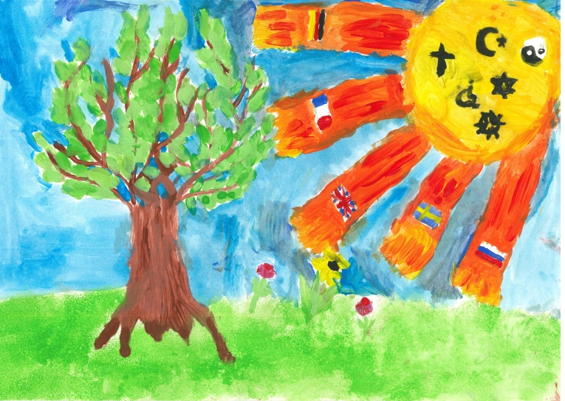
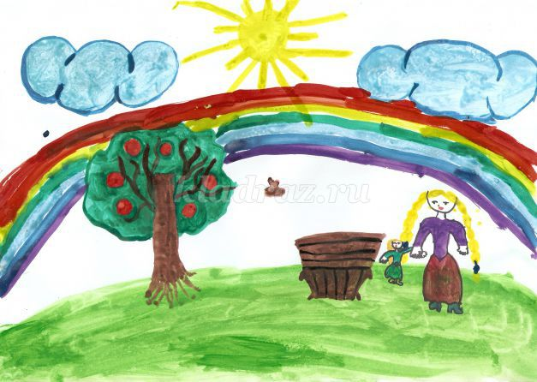
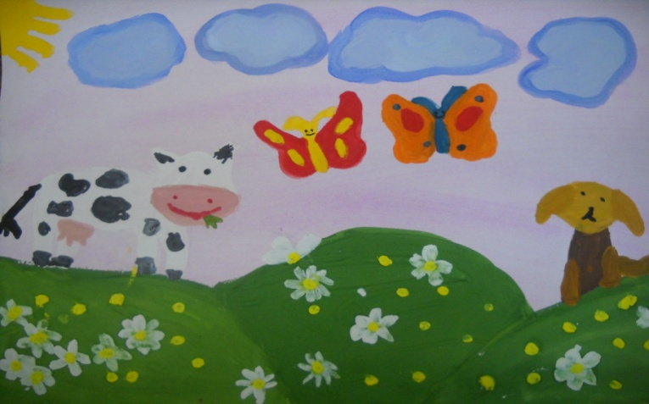

Slide 5
Понимание своего настроения важно не только для успешного планирования деятельности, но и для эффективного общения с людьми.

